Slide 1
Логопедические сказки – помощники!!!
Учитель – логопед -Гибескул И.А.

Slide 2
Сказка про овощи…
Ветерок бежал по грядкам, сказку рассказал ребяткам

Slide 3
Выросли на грядке – разные ребятки! Помидоры, огурцы, баклажаны – молодцы!!! И морковка, и салат, витаминов – целый склад! Вас прошу о помощи! Как назвать их?....

Slide 4
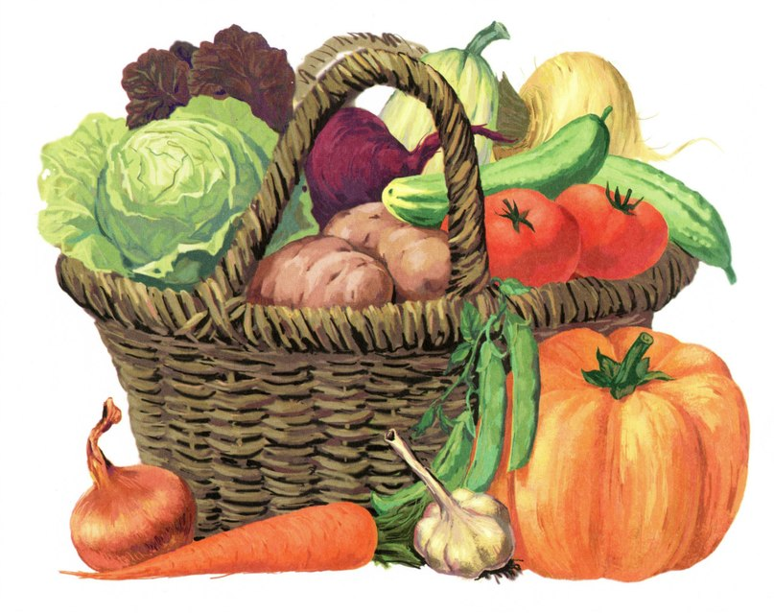
У меня на грядке, выросли загадки !
Летом в огороде свежие, зеленые,
А зимою в бочке – желтые, соленые!
Бела, рассыпчата, вкусна
И на столе всегда она!
Что за скрип? Что за хруст?
Как же быть без хруста –
Если я ………..
Прежде чем его мы съели
Все наплакаться успели.

Slide 5
Используя подсказки- прямо сейчас, составь описательный рассказ для нас!

Slide 6
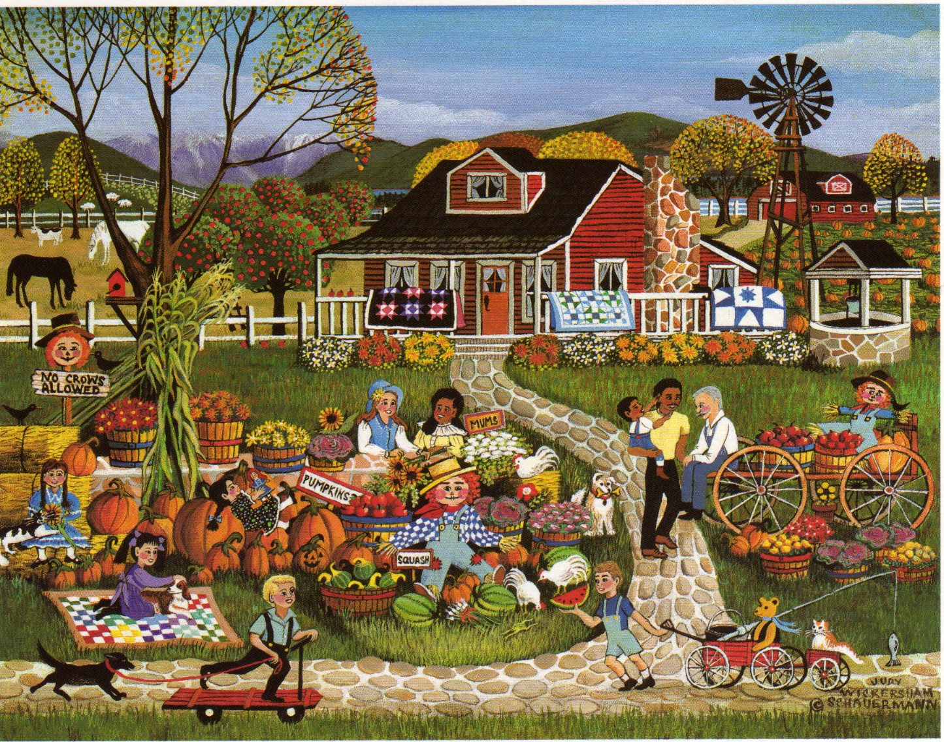
Выучи стихотворение!
В огороде много гряд, тут и репа и салат
Тут и свекла и горох, а картофель разве плох?
Наш зеленый огород, нас прокормит целый год.

Slide 7
Сказка про фрукты…
Утром солнышко вставало,
Сад лучами согревало
Чтоб не скучно было в нем,
Нам поведало о нем…

Slide 8
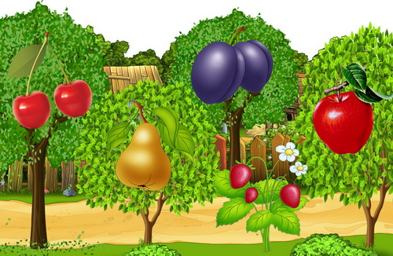
Прекрасен наш осенний сад
Здесь груша есть и виноград,
На ветках - как игрушки,
И яблоки и груши.
А к ночи веет холодок
И желтый лист шуршит у ног
Плоды мы утром соберем
И всех соседей созовем
И солнышку помашем
« Спасибо, осень!» – скажем.

Slide 9
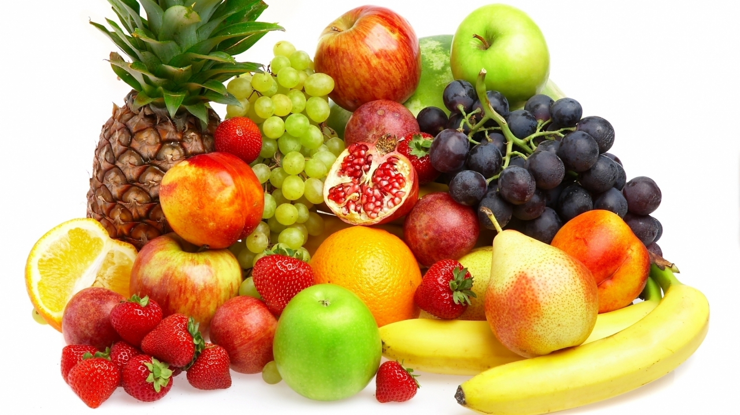
Отгадай, что это?
На сучках висят шары, посинели от жары!
Наливное, спелое,
Погладишь – гладко,
А откусишь – сладко!
В шкурке желтой – кислый он,
Называется…..
В шкурке золотистой,
Сладкий и душистый!
Скушать будет каждый рад,
Знаем, это…..

Slide 10
Используя подсказки- прямо сейчас, составь описательный рассказ для нас!

Slide 11
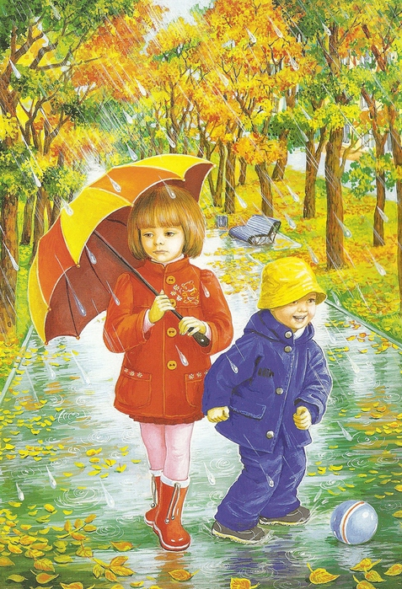
Сказка про времена года
Дождь осенний грустно лил,
Нам про осень говорил…

Slide 12
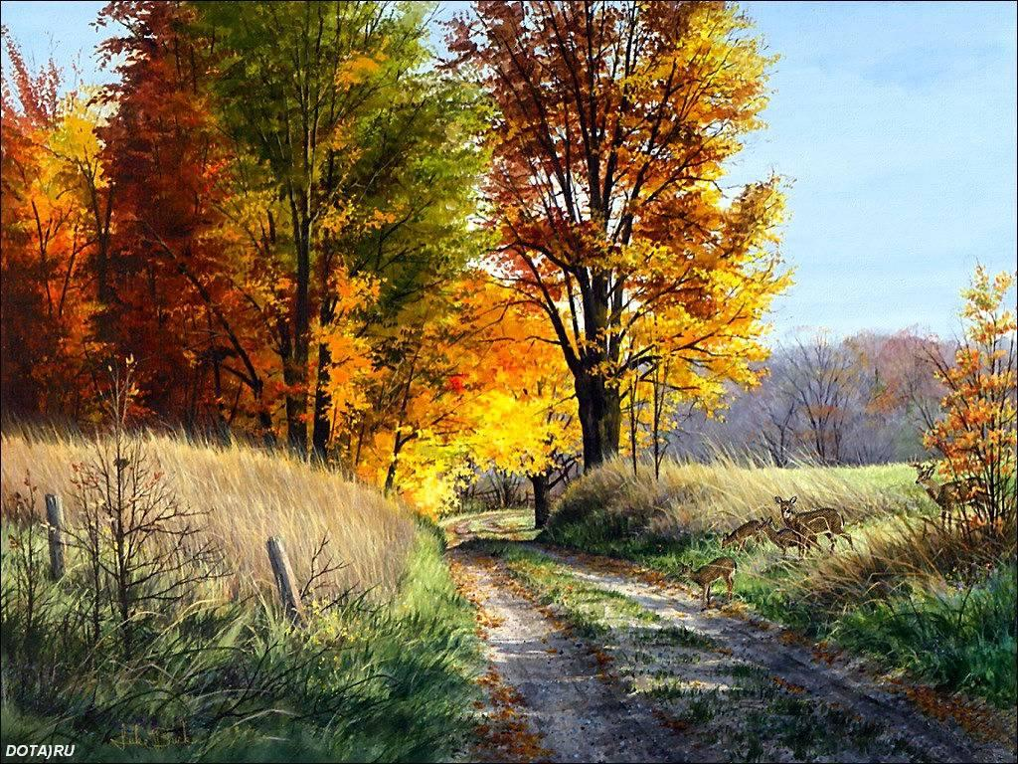
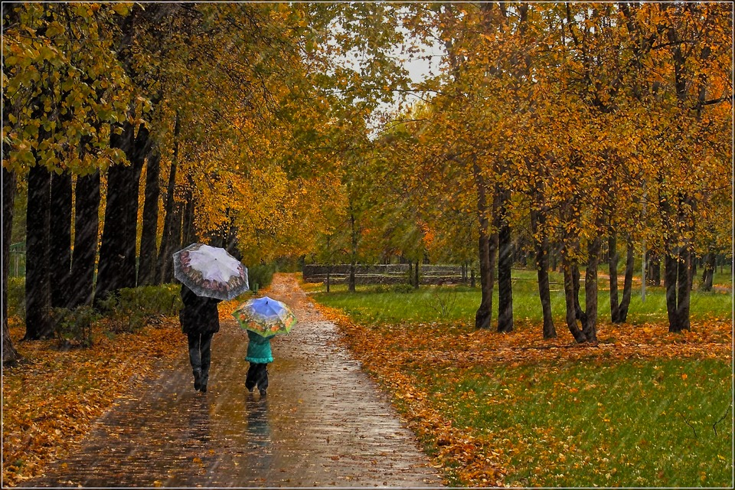
В рощах желтый листопад,
Листья по ветру летят.
Барабанит дождь по крышам,
Птичий гомон уж не слышен…
Мы зонты и куртки носим,
Наступила , дети, ОСЕНЬ!

Slide 13
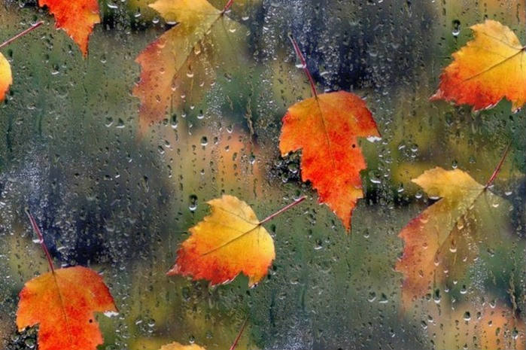
Отгадай, что это?
Падают с ветки золотые монетки
Кто всю ночь по крыше бьет, постукивает
И бормочет и поет, убаюкивает?

Slide 14
Используя подсказки- прямо сейчас, составь описательный рассказ для нас!

Slide 15
Осенью…

Slide 16
Показала нам метель – белоснежную постель, А мороз, на речках - лед, А снежинки - хоровод! Дым из труб в деревне вьется, Это все – ЗИМОЙ зовется…

Slide 17
Этот праздник любят дети, лучший он на белом свете! Хоть зимой он настает, это праздник…..

Slide 18
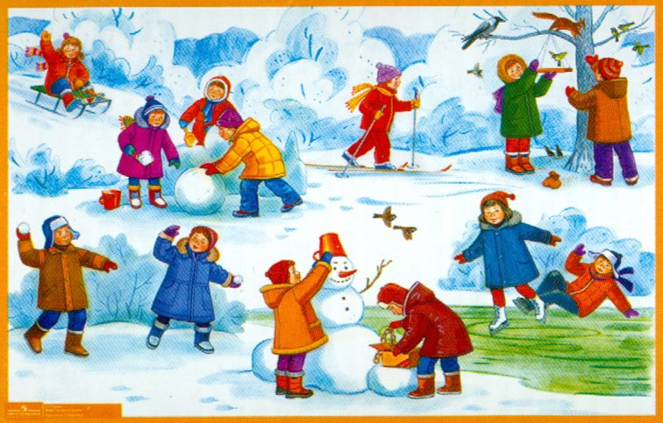
«Зимние забавы»
Расскажи как проводят дети время зимой

Slide 19
Вот капель! То тут, то там… про весну расскажет нам… И весенний ручеек, и зеленый стебелек, Пенье птичек на сосне, говорят нам о ВЕСНЕ!

Slide 20
Игра «Доскажи словечко…» Пришла…. Тает… Набухают… Прилетают… Просыпаются… Зеленеет… Расцветают… Журчат… Поют… Радуется… Пригревает…

Slide 21
Это время любят все – взрослые и дети! В это время хорошо всем на белом свете!

Slide 22
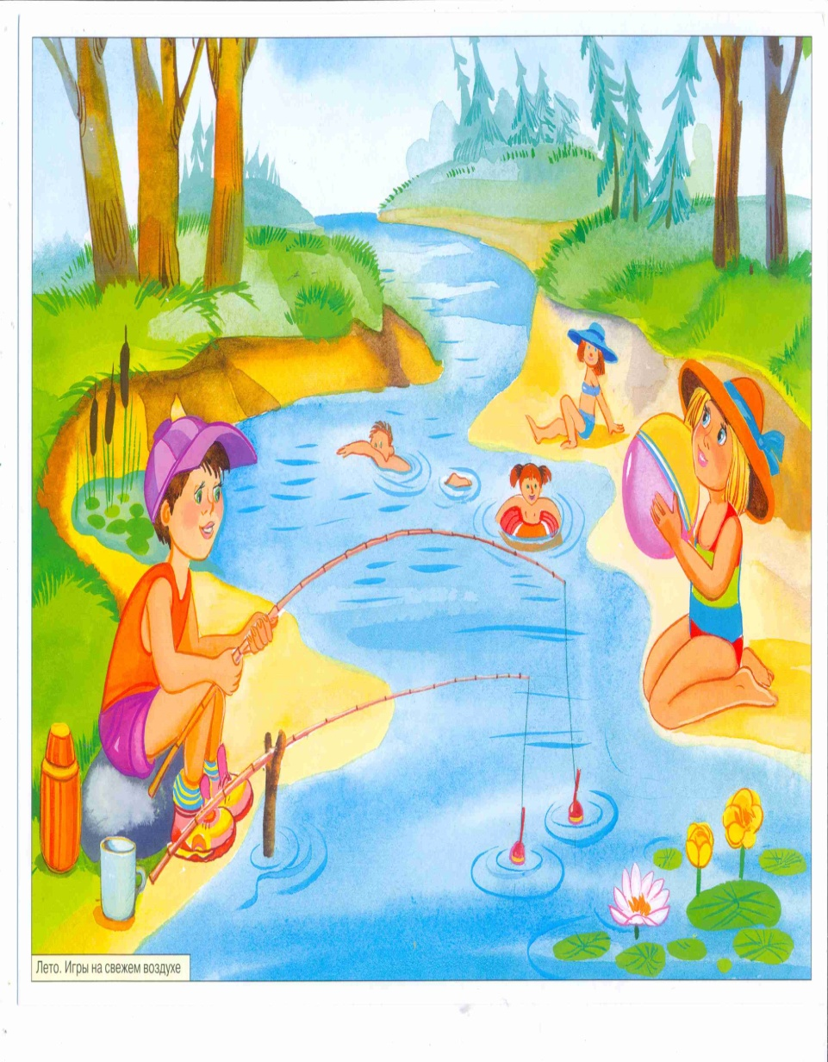
Летние каникулы

Slide 23
Сказка на звук
«Ш»
В небе шар большой летит…
Он сдувается, шипит… ШШШШШШ
Ша – Ша –Ша! Как погода хороша!
Шо-Шо-Шо! Как мне в небе хорошо!
Шу-Шу-Шу! Я уж в небе не вишу!
Аш-Аш-Аш ! Вот и сдулся шарик наш!

Slide 24
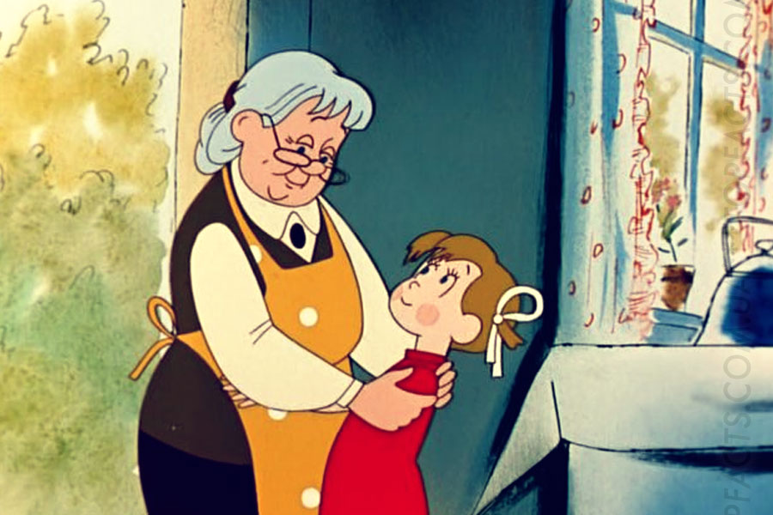
Продолжение сказки для звука «Ш»
Дополни предложения словами, со звуком «Ш», перескажи!
Жили – были … и
…..
Бабушку звали…

Slide 25
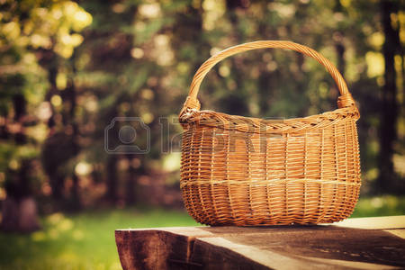
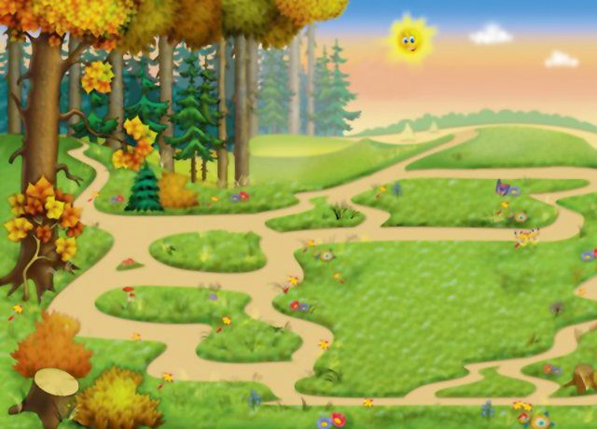
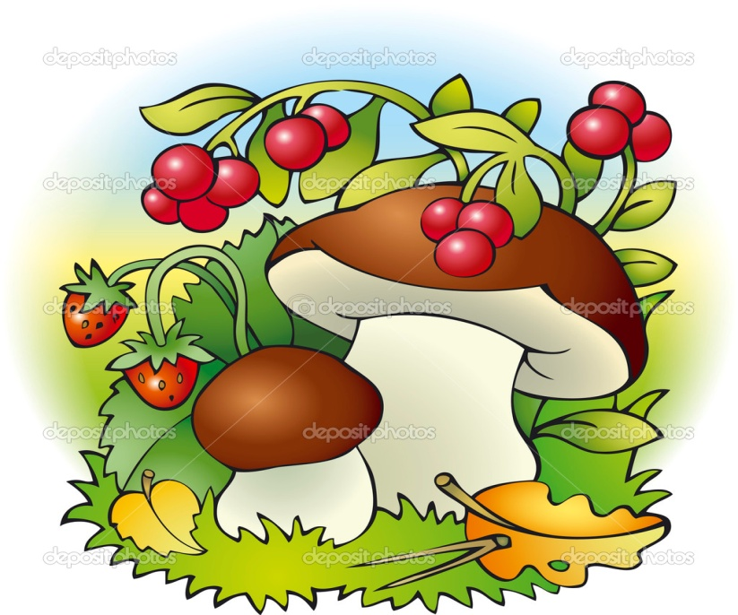
Однажды взяли они ….
и пошли по … леса морошкой
за

Slide 26
Вышли она на…

Slide 27
На опушке – На ромашках -

Slide 28
Недалеко протекает...., там квакает…., и шумят ….

Slide 29
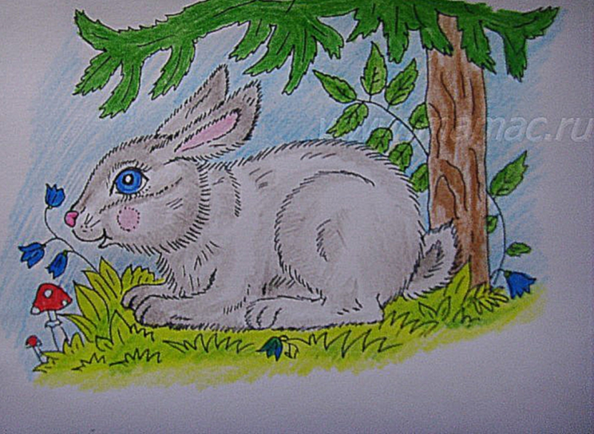
На дереве кукует…, под деревом прячется…

Slide 30
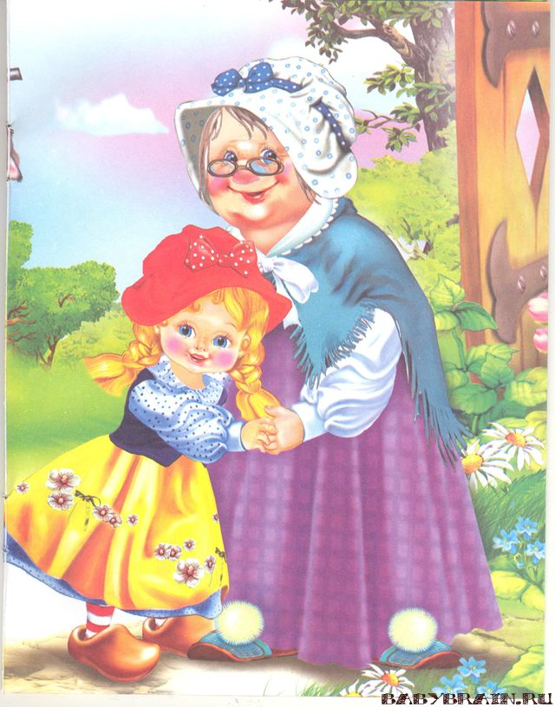
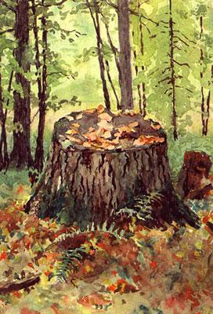
Посидели под…
На ……

Slide 31
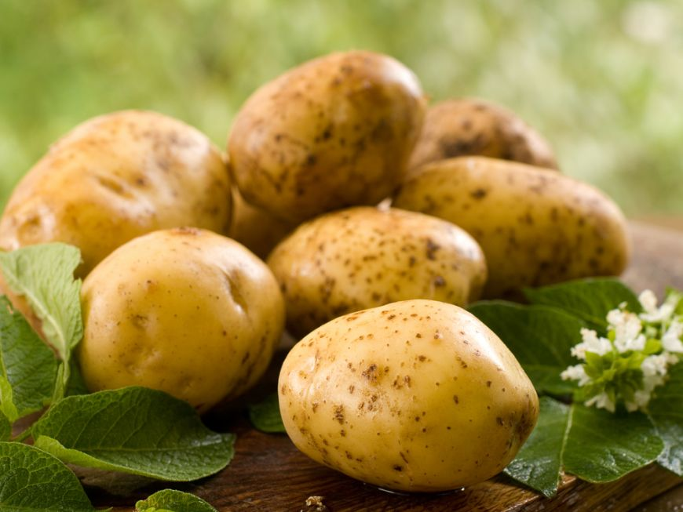
Скушали пирожки с …. И с …… И пошли …..

Slide 32
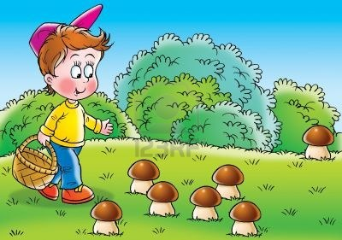
Сказка для звука «Л». Перескажи!
Жил – был Михаил.
Он поиграл в футбол,
взял лукошко и
пошел в лес за грибами.

Slide 33
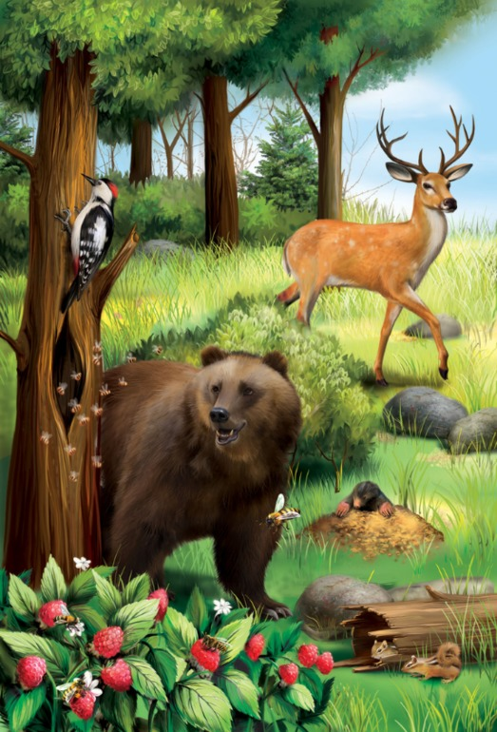
Долго он был в лесу!!!
Устал и сел на пенек, отдохнуть.
Где –то дятел долбил кору, он искал жуков.

Slide 34
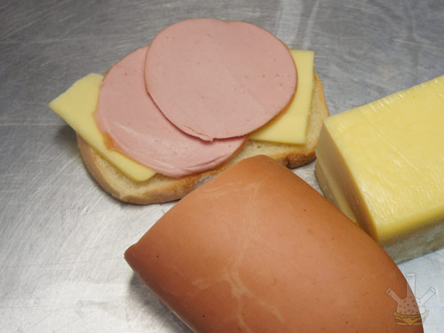
Потом Михаил увидел зайца…
Заяц от страха присел, а потом убежал.
Посидел Михаил, съел булку с колбаской и пошел дальше

Slide 35
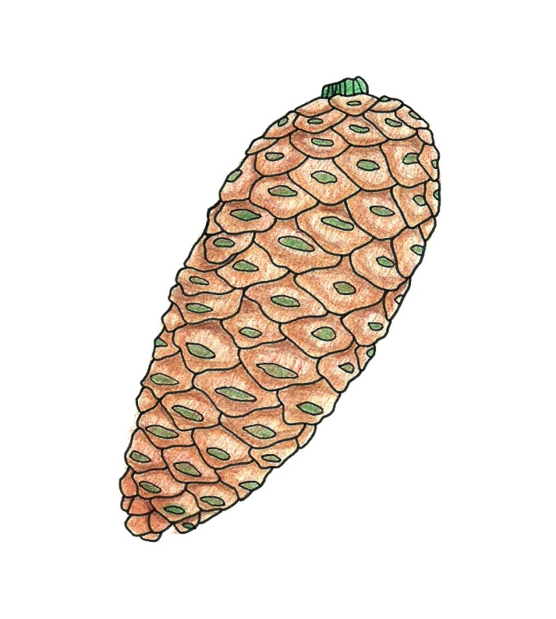
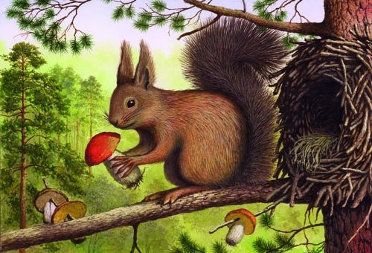
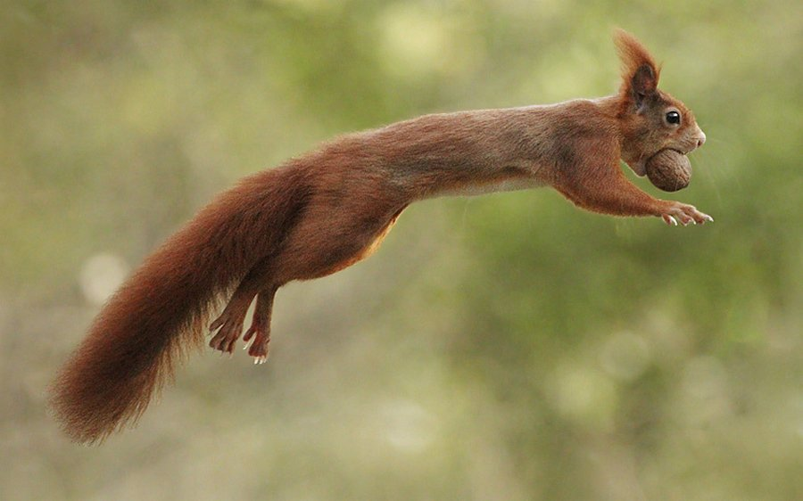
По дороге он увидел на елке белку
Михаил взял шишку и
кинул в Белку.
Белка ускакала по елкам.

Slide 36
Сказка для звука «Л»
Пароходик плыл, потел,
От натуги он гудел
ЛЫЛЫЛЫЛЫ
Но не встал, не отдохнул,
Баржу с грузом он тянул….

Slide 37
Чистоговорки
Ал-Ал-Ал – Я еще не отдыхал
Ол-Ол-Ол- Много я уже прошел
Ул-Ул-Ул- Даже чуть не утонул
Ил-Ил-Ил но я все-таки доплыл!

Slide 38
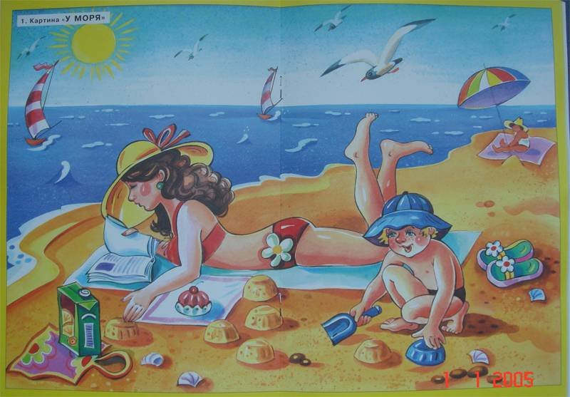
Летом!
Ла-ла-ла-Мама на песок легла!
Ло-ло-ло-светит солнышко тепло
Лу-лу-лу-рада мамочка теплу
Лы-лы-лы-песни мамочки слышны
Леша рядышком сидел, Леша с мамой песни пел!

Slide 39
Сказка про Милу
Купила мама своей дочке Аллочке куклу.

Slide 40
У нее голубые глаза, светлые волосы, гладкая кожица, светлая одежда и белые туфельки. Очень уж кукла мила и назвали ее Милой!

Slide 41
Целые дни Аллочка играла с Милой

Slide 42
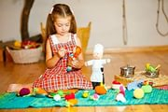
Она ее кормила, поила, качала, укладывала спать, лечила, учила…

Slide 43
Аллочка очень берегла и любила куклу Милу

Slide 44
Сказка про веселую гусеницу

Slide 45
Сказка про детский сад…

Slide 46
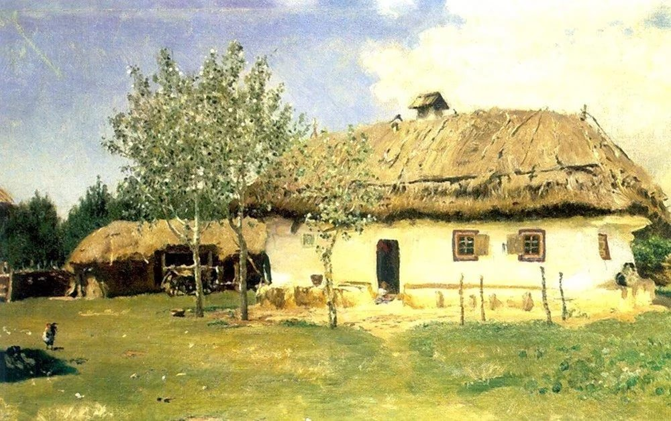
Сказка «Две ложки»
Жили два брата в деревне одной….

Slide 47
Был один добрый, другой же был злой…. Как –то пошли на рыбалку они, сели ловить, друг от друга вдали….

Slide 48
Долго ли, коротко, время идет, злого к себе братец добрый зовет… «Вот, говорит, сам того я не знал, рыбку златую, я, братец, поймал…»

Slide 49
«Все исполню, тот час, только одно лишь желанье для вас!»

Slide 50
-Я б хотел, чтоб каждый деревне дом крепкий имел…..

Slide 51
Злой, подтянув на штанах ремешок, молвил: -Подай, ка мне - злата мешок….

Slide 52
-Надо из кувшина, мед ложкой достать, так что и ложки должны быть подстать….

Slide 53
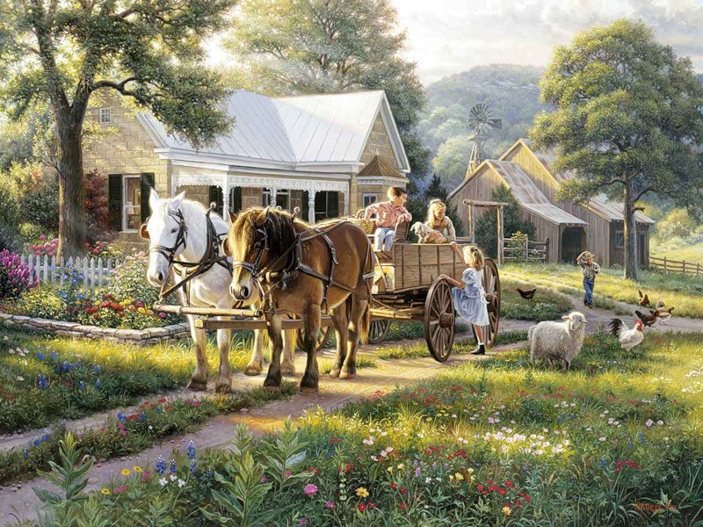
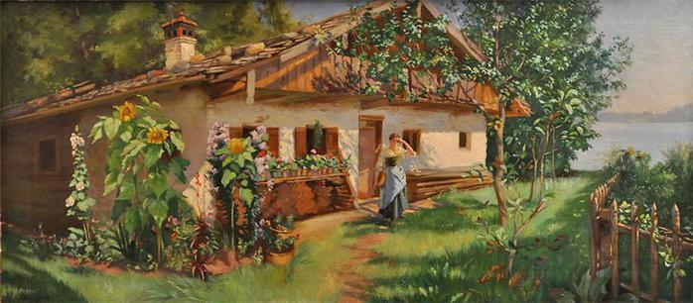
Только вот солнце сильней засверкало!!! В новой деревне, грея людей, всех одаря, теплотою своей!

Slide 54
Спасибо за внимание!

